Slide 1
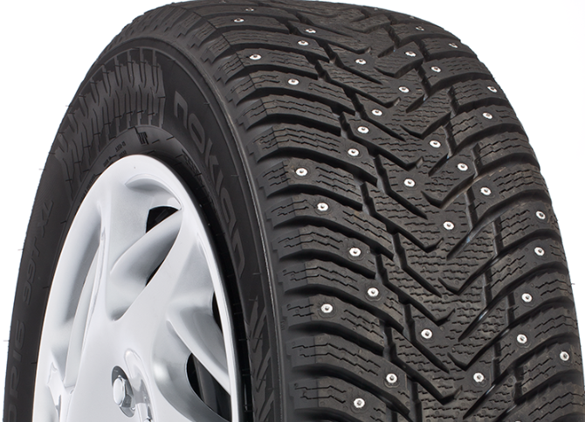
„Повреждения поверхности дорожных покрытий, вызванные (механическим) воздействием“

Slide 2
Проблемы – Напяженное состояние
Вид воздействия | Повреждения асфальтовой поверхности | Повреждения бетонной поверхности | Причина
Транспортная и осевая нагрузка | Пластические деформации | - | Тяжелый грузовой транспорт
Замораживание - таяние | Трещины Щелушение | Трещины Потеря зерен щебня | Климат Недостаточная устойчивость фракций к технической соли Недостаточная морозоустойчивость
Ультафиолетовые лучи | Потеря свойств вяжущего Пластическая деформация | - (возможно напряжение от темературного напряжения и ломка плит) | Климат Тяжелый грузовой транспорт
Шины с шипами | Колейность из-за истирания | Колейность из-за истирания | Легковой транспорт

Slide 3
Интенсивность повреждения дорожного покрытия
Частота легкового транспортного движения (количество единиц транспорта).
Доля автотранспорта с шипованными шинами по отношению к общему количеству легкового транспорта. Тут следует отметить, что эта доля в Российской Федерации очень зависит от региона. По известной мне информации, в регионе Москвы доля легкового автотранспорта, оснащенного шинами с шипами, составляет около 80 %.
Скорость движения легкового транспорта.

Slide 4
Законодательные мероприятия – международный опыт
Ограничение допустимой максимальной скорости движения
Страна | Допустимая максимальная скорость
Австрия | Автомагистрали: 100 km/h
 | Дороги остальных категорий: 80 km/h
Германия | Полный запрет на шины с шипами с 1975 г.
Швейцария, Финляндия | Для всех категорий дорог: 80 km/h
Важно!!!
Контроль скоростного режима

Slide 5
Технологические мероприятия
Концепция асфальта
Крупнозернистые асфальтовые смеси, напр. SMA 16(20)
Низкое содержание пустот в асфальтовой смеси
Использование модифицированного полимером битума умеренной жесткости с использованием полимера
стирол-бутадиен-стирол (СБС)
Породы высокой прочности, достаточной морозостойкости и с жестко-вязкими характеристиками (не твердо-хрупкие породы)

Slide 6
Технологические мероприяти
Концепция бетона
Двухслойные бетонные покрытия
Верхний слой бетона толщиной, напр., 6 см
Нижний слой бетона толщиной, напр., 18 см
Фракция для верхнего слоя бетона той же прочности, что и для асфальтовой концепции

Slide 7
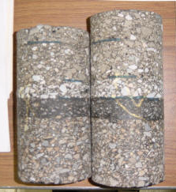
Результаты исследований
Исследование состояния дорог в Австрии
1986 – 1988 гг.
Износ дорожных покрытий от шин с шипами зависит от скорости движения.
При каждых дополнительных 20 км/ч скорости выше скорости движения 80 км/ч истирание поверхности дорог шипами удваивается.
Истирание от шипов

Slide 8
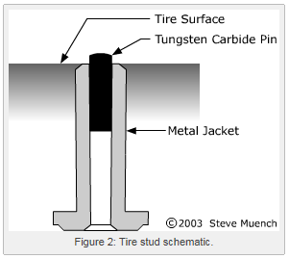
Допустимое качество производства шипов
Пример Финляндии
Вес шипов: макс. 1,1 г (принято законом в 1992 г.)
Количество шипов: 50 на метр шины (принято законом в 2013 г.)
Выступ шипов от поверхности
пробега шин:
Минимально: 1,2 mm
Максимально: 2,0 mm

Slide 9
Безопасность движения
Распознание колей,
возникших от истирания шипами
Истирание от шипов шин легкового транспорта
1,5 – 1,7 м
Пластическая деформация от грузового транспорта
2,1 – 2,3 м

Slide 10
Безопасность движения
Риск аквапланинга
q = 1,5%
q = 2,5%
Следовательно:
Необходимо ограничение скорости движения

Slide 11
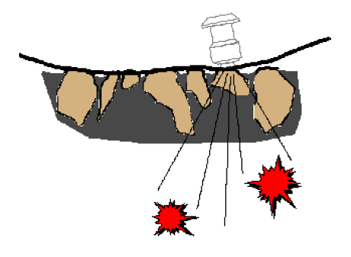
Последствия
Строительные компании
Гарантийный срок: возможное обновление вехнего слоя асфальта за счет контрактора
Дорожная администрация
Необходимость больших
инвестиций для ремонта дорог

Slide 12
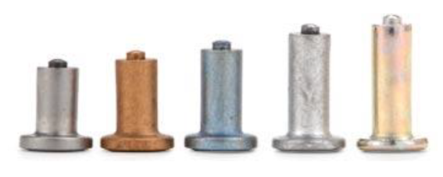
Эксплуатационный срок покрытий
Западная и Средняя Европаа
Асфальтовые дороги
Автомагистрали: около 15 лет
Прочие дороги с высоким трафиком: до 20 лет
Россия – города и прилегающие территории
Асфальтовые дороги
Автомагистрали : ≤ 5 лет
Прочие дороги с высоким трафиком : 5 - 8 лет

Slide 13
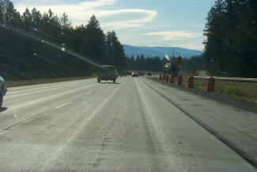
Эксплуатационный срок покрытий
Западная и Средняя Европаа
Бетонные покрытия
Автомагистрали : около 20 лет
Прочие дороги с высоким трафиком : 25 - 30 лет
Россия – города и прилегающие территории
Бетонные покрытия
Автомагистрали : ≤ 8 лет

Slide 14
Заключение
?

